Slide 1
Wij zijn Alzheimer Nederland

Slide 2

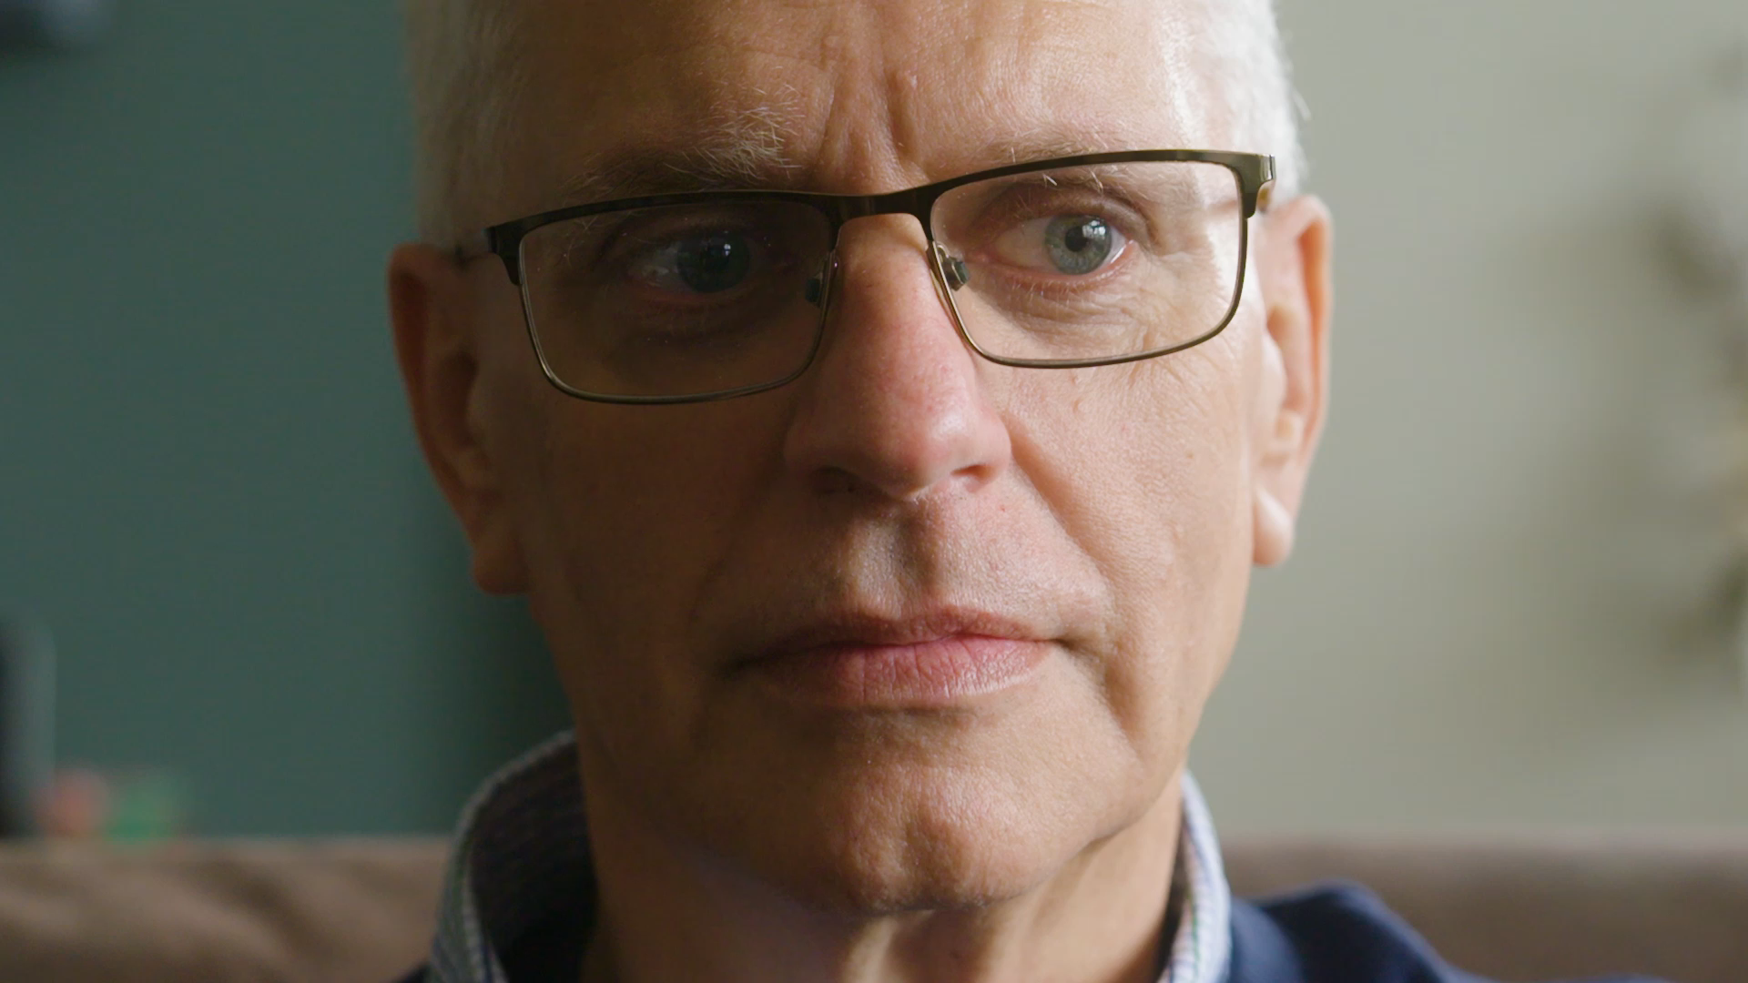
Wij zijn Alzheimer Nederland

Slide 3

Onze missie
We moeten dementie voorkomen, behandelen of genezen. En tot die tijd maken we ons sterk voor het verbeteren van de kwaliteit van leven van mensen met dementie en hun omgeving.

Slide 4
We zijn er voor
iedereen die met
dementie te maken krijgt
Samen met duizenden mensen met dementie, mantelzorgers, vrijwilligers, onderzoekers, donateurs, collectanten, zorg en politiek zetten we ons in voor één van de grootste uitdagingen van deze tijd: dementie.

Slide 5
Urgentie is groot
In Nederland leven 320.000 mensen met dementie. Dit aantal groeit snel, naar ruim 600.000 in 2050.
Groot tekort aan zorgpersoneel en verpleeghuisplekken verwacht.
800.000 mantelzorgers zorgen voor iemand met dementie en staan steeds meer onder druk.

Slide 6





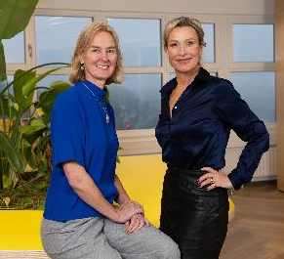
Keuzes met impact
Dementie raakt ons allemaal. Het is één van de grootste maatschappelijk opgaven, voor de zorg, economie en ons dagelijks leven. Alzheimer Nederland werkt aan oplossingen.
Dat doen we met de volgende strategieën:
Een innovatief en duurzaam onderzoeksprogramma
Altijd dichtbij met hulp en ondersteuning, landelijk en regionaal.
Verbeteren van de sociale infrastructuur
Aanjagen van ondersteunende technologie thuis
Sterke positionering
op het gebied van dementie
“De keuzes die we nu maken, bepalen hoe de samenleving er in 2040 uit gaat zien.”
- Wiesje van der Flier en Patricia Kerckhoff
Directie Alzheimer Nederland

Slide 7

Een innovatief en duurzaam onderzoeksprogramma
Wetenschappelijk onderzoek is de route naar echte oplossingen voor de uitdagingen waar dementie ons voor stelt.
Alzheimer Nederland is de grootste private financier van wetenschappelijk onderzoek naar dementie. Al 31 jaar maken we onderzoek mogelijk naar oorzaak, diagnose en behandeling van dementie.
We stimuleren (jonge) onderzoekers door verschillende beurzen en stages, zodat zij zich kunnen blijven inzetten voor dementieonderzoek.
We financieren de vijf Nederlandse Alzheimer Centra en het Expertisecentrum Dementie & Technologie (ECDT) en zijn actief binnen diverse onderzoeksconsortia, zoals DEMPACT en ABOARD.
We adviseren gemeenten en bedrijven en duiden de laatste wetenschappelijke ontwikkelingen aan journalisten.

Slide 8
Altijd dichtbij met hulp en ondersteuning, landelijk en regionaal
Landelijk brengen we standpunten over het voetlicht bij politieke partijen, ministeries, belangenorganisaties en de Eerste en Tweede Kamer, activeren hen en lobbyen voor passend beleid en wet- en regelgeving.
Meer dan 280 lokale belangenbehartigers zetten zich onder meer in voor de bewustwording bij gemeenten en helpen hen dementievriendelijker te worden.
Landelijk en in de buurt bieden we hulp en ondersteuning aan mensen met dementie en hun naasten.

Slide 9







Hulp en ondersteuning voor mensen met dementie en mantelzorgers
Alzheimer Cafés en Trefpunten met bijeenkomsten in het land.
DementieLijn 0800 5088 (gratis) voor deskundig advies over dementie.
Dementie.nl platform voor iedereen die met dementie te maken heeft.
Brochures met onderwerpen van diagnose tot afscheid en verlies.
Online contact met lotgenoten via ons forum, blogs en online gespreksgroepen.
Advies per e-mail Vragen stellen aan onze expert over diagnose, zorg regelen of moeilijke keuzes maken.
Activiteiten in jouw buurt Deelnemen aan een Onvergetelijke Kookclub, Voetbal Herinneringen of bezoeken van Ontmoetingsplekken en Odensehuizen.
Bekijk wat wij voor jou kunnen doen
dementie.nl/voor-jou

Slide 10

Verbeteren van de sociale infrastructuur
We zorgen ervoor dat mensen met dementie op een fijne manier langer kunnen leven in hun eigen huis, in hun eigen omgeving. Dat doen we door:
Het creëren van dementievriendelijke buurten met goede (woon)voorzieningen en een ontmoetingsplek, waar mensen omzien naar elkaar, in een omgeving die ondersteunt.
Ontmoetingsplekken helpen dementievriendelijker te worden.
Aandacht voor cultuursensitieve ondersteuning door o.a. video’s en andere voorlichtingsmaterialen.
De samenleving dementievriendelijker maken door onder meer campagnes en trainingen binnen ons programma Samen dementievriendelijk.

Slide 11
Aanjagen ondersteunende technologie thuis
Met het programma Technologie thuis willen we de ontwikkeling en het gebruik van technologie versnellen, zodat mensen langer op een fijne manier thuis kunnen blijven wonen.
De behoeften en wensen van mensen met dementie staan hierbij centraal. We doen onderzoek en testen producten onder mensen met dementie en mantelzorgers. Ook faciliteren we co-creatie.
We initiëren en participeren in diverse samenwerkingsverbanden met onderzoekers, onderwijsinstellingen, bedrijven, welzijnsorganisaties en gemeenten. Zo willen we de weg van slimme technologie naar de huiskamer versnellen.

Slide 12

Sterke positie op het gebied van dementie
Als je dementie zegt, zeg je Alzheimer Nederland. Wij zijn er voor mensen met dementie. Als spreekbuis, kennisexpert en aanjager van onderzoek. Door voorlichting te geven en te zorgen voor meer begrip in de samenleving. Dat doen we bijvoorbeeld door:
Zichtbaar en aanwezig te zijn in de media: van tv-programma’s en campagnes tot sociale media.
Mensen met dementie een gezicht te geven. We laten zien hoe groot de impact is van dementie op het dagelijks leven, maar ook wat er nog wel kan met dementie.
Voorlichting over een gezonde leefstijl om het risico op dementie te verkleinen, bijvoorbeeld met onze Gezond brein-training en onze Geheugentest, voor iedereen die zich zorgen maakt.

Slide 13

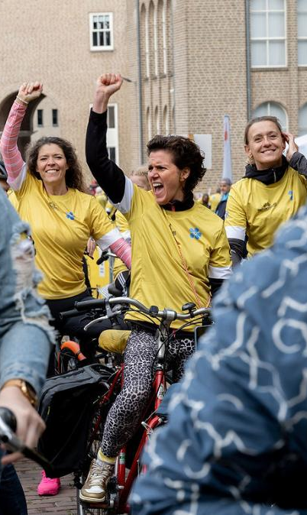
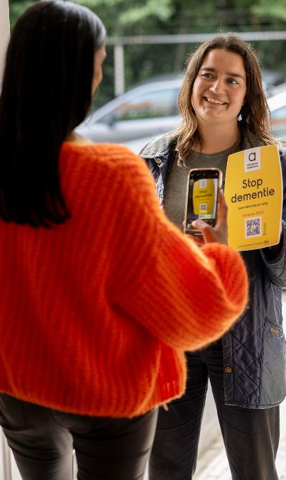
Middelen voor de missie
Meer middelen = meer impact. Groei van onze inkomsten kunnen we realiseren dankzij de grote betrokkenheid van onze actievoerders, collectanten, donateurs en giftgevers.
Herinneringen Top 50 Concert
HerinneringenRit
Collecte

Slide 14


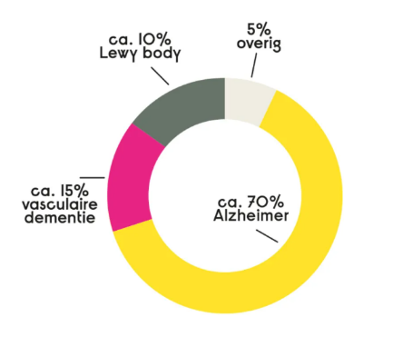
Feiten over dementie
Dementie is een verzamelnaam voor verschillende hersenziektes, waarbij de hersenen beschadigd raken.
1 op de 5 mensen krijgt dementie, waarvan 1 op de 3 vrouwen
Ook jonge mensen kunnen dementie krijgen
Alzheimer is de meest voorkomende vorm van dementie
Meer feiten en cijfers
alzheimer-nederland.nl/feitendementie

Slide 15

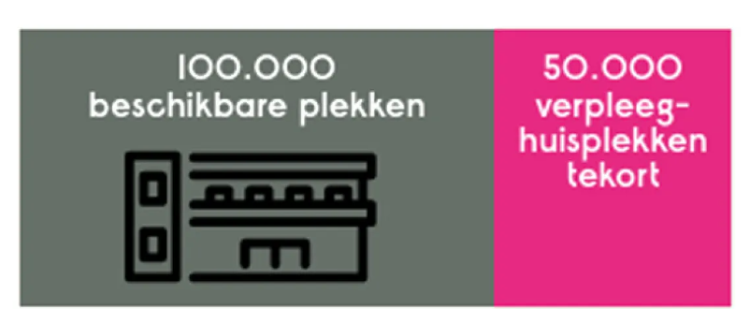

Feiten over dementie
De meeste mensen met dementie wonen thuis
800.000 mantelzorgers zorgen voor iemand met dementie
Druk op de zorg neemt toe: tekort van 50.000 plekken in 2040
Meer feiten en cijfers
alzheimer-nederland.nl/feitendementie

Slide 16
Alzheimer Nederland
Een beter leven met dementie én een toekomst zonder dementie
Daar zorgen wij voor

